Slide 1









Slide 2
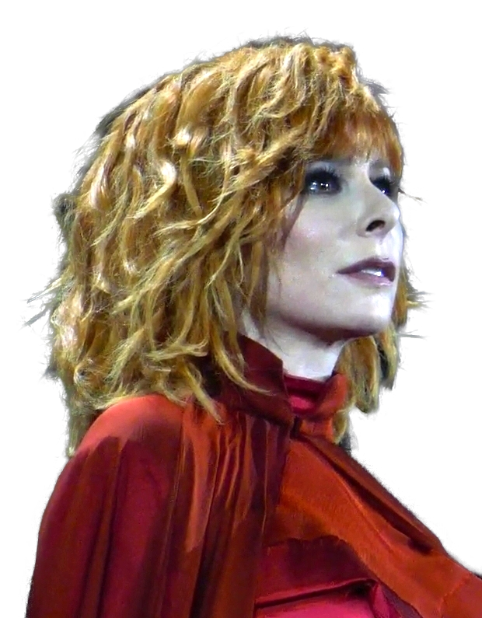

01 : Oui mais... Non
02 : Bleu noir
03 : M'effondre
04 : Lonely Lisa
05 : Du temps
06 : À force de...
07 : Monkey Me
08 : À l'ombre
09 : Je te dis tout
10 : Interstellaires
11 : Stolen Car (feat. Sting)
12 : City of Love
13 : Un jour ou l'autre
14 : Rolling Stone
15 : N'oublie pas
16 : Désobéissance
17 : Sentimentale
18 : Des larmes
19 : Histoires de fesses
20 : L'âme dans l'eau

Slide 3



















































